Slide 1
Projeto Cifra de César
6_Roberta_Kelly

Slide 2
Panejamento :
Interface de Usuário utilizando (HTML Semântico/CSS/JS Cipher.JS/DOM)
Imagem de Entrada, (html <img><figure>)
Boas-vindas (html<h2>)
Tema do Site (hml <h1>)
Explicação sobre o tema e decifragem para o usuário (html <h1>)
Conteúdo do site com Biografia (html <li>)
Caixa de mensagem para o usuário escrever o nome onde poderá ser criptografado ou descriptografado utilizando a cifra de césar (html <textarea>)
Mostrar resultados (respostas criptografado e descriptografado ). (html<textarea>)
Botão de deslocamento em 4 posições.(html<select> <option>) (Index.Js offset,)
Botões de criptografar e descriptografar.(html<button>)(Index.Js getElementById, funticion ,addEventListener, preventDefault, valeu)
(Cipher.Js .Encode e Decode, for, let, if, var, charCodeat e formCharCode)
Link de acesso a outra plataforma (html<a href>target blank)

Slide 3
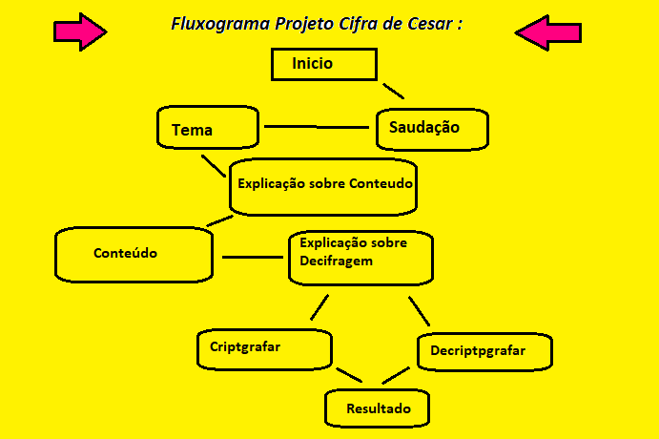

Slide 4
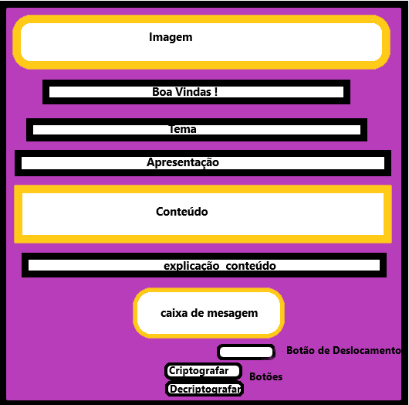

Slide 5
•Quem são os principais usuários?
Apreciadores da música brasileira, músicos, sambistas, pesquisadores da área músicas e interessados no assunto.
•Quais são os objetivos do usuário em relação com o produtos ?
Essa Interface oferece ao usuário decifrar o nome de Mulheres Sambistas através da sua Biografia utilizando uma ferramenta de Criptografia e Descriptografia utilizando a Cifra de César contendo também um link de acesso para uma plataforma que oferece todos os Álbuns disponíveis para ouvir .
•Como você acredita que o produto está resolvendo os problemas do usuário?
O usuário poderá testar seus conhecimentos e também conhecer um pouco mais da história de grande mulheres sambistas na tentativa de decifrar o nome da cada artista .

Slide 6

Tema : Mulheres Sambistas
Essa Interface oferece ao usuário decifrar o nome de grandes Mulheres Sambistas através da sua Biografia, utilizando uma Ferramenta de Criptografia e Descriptografia com a Cifra de César contendo também um link de acesso para uma plataforma onde o usuário pode ouvir toda a sua discografia.

Slide 7
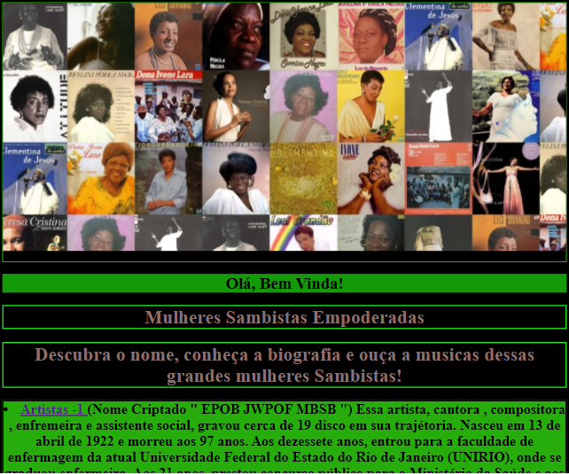
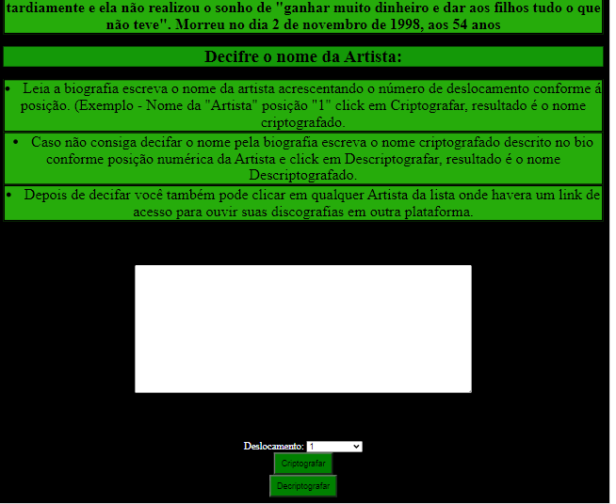
Mulheres Sambistas

